Slide 1

Génération automatique de support de frittage pour impression SG-3DP
Fumeaux Gaëtan 08.06.21
Notes:
Meshmixer -> Blender
Explication des différents scripts Blender
Résultats
Démo

Slide 2
Sommaire
Objectifs
Meshmixer
Blender
Tests Blender
Améliorations
Conclusion

Slide 3
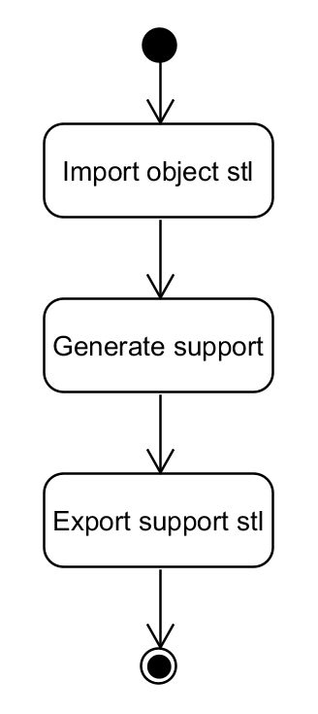
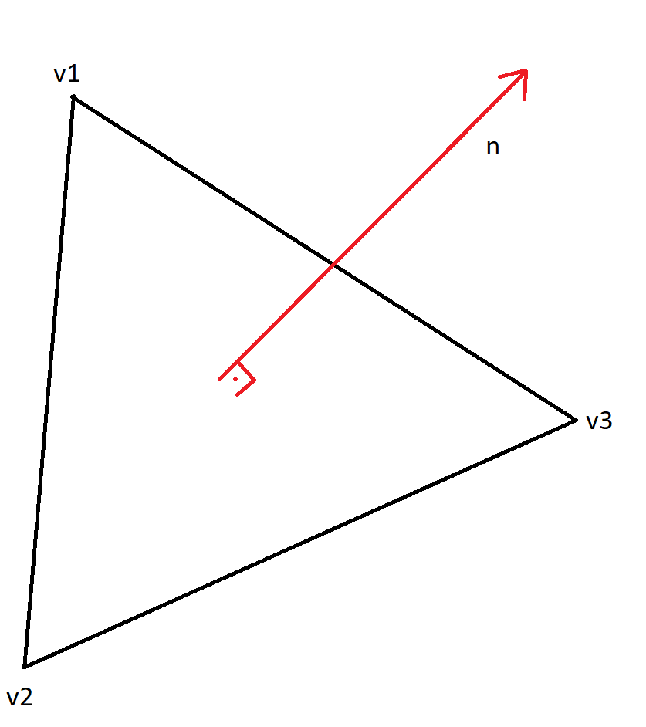
Objectifs
Supports
STL

Slide 4
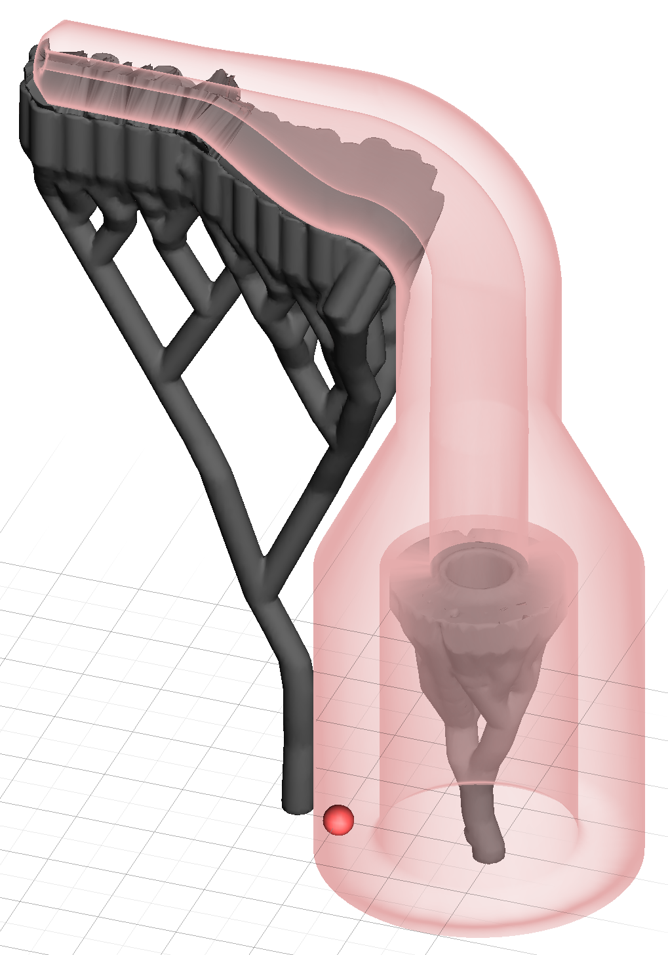
Meshmixer
Free et open source
API
Pas adapté
Plus mis à jour
Notes:
Programme proposé
Free et open source
Api donc automatisation possible
Pas vraiment adapté à la génération automatique de support
Plus mis à jour (17 avril 2018)

Slide 5
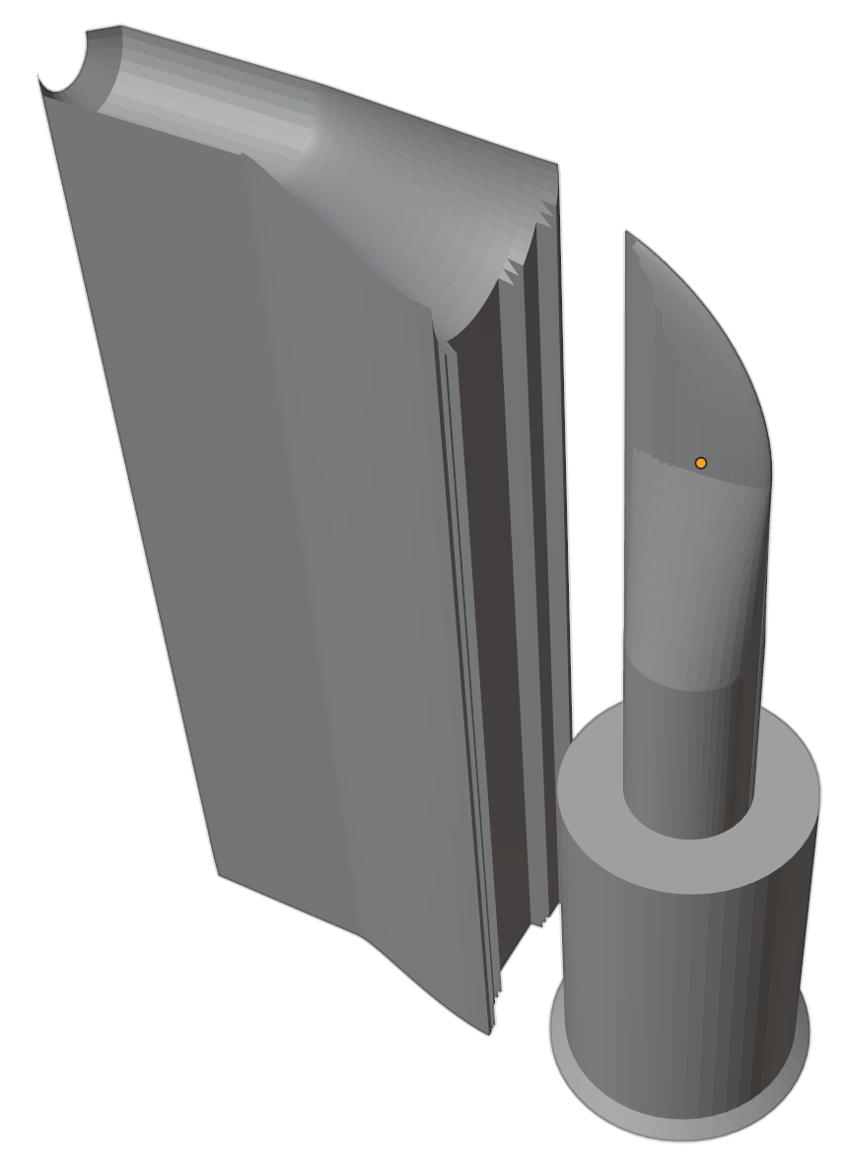
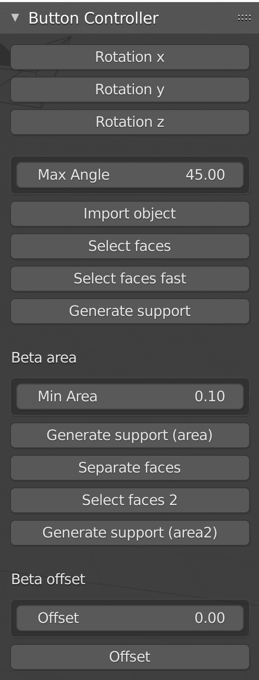
Blender
Free et open source
API
Many features
Mis à jour
Notes:
Aussi free and open source
Aussi une api
Possède beaucoup de fonctionnalité et de module python pour automatisé notre script
Continuellement mis à jour

Slide 6
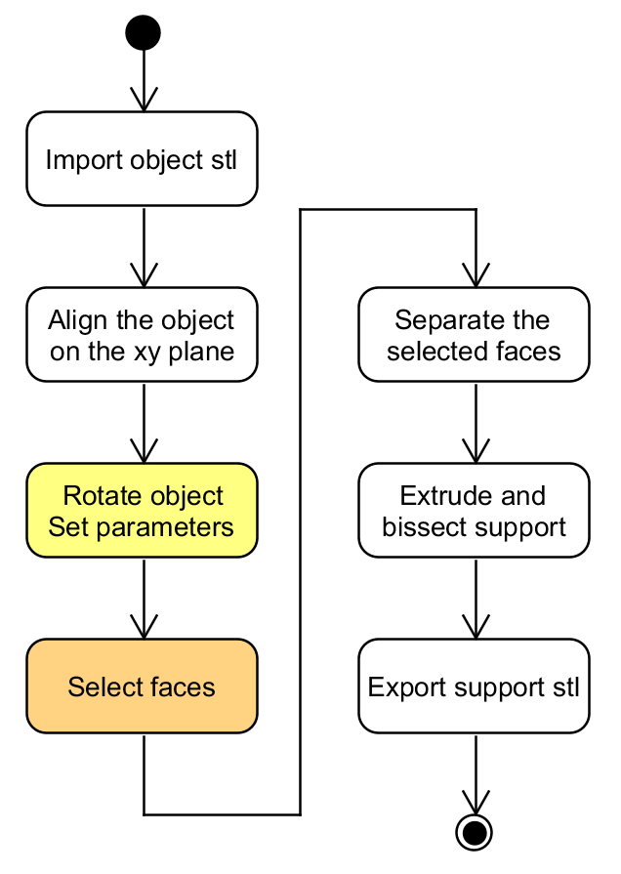
Blender - Scripts
3 méthodes de sélection
Caméra
User selection
Calcul des faces
Notes:
D’abord, on importe le fichier stl et on le place sur le plan xy
Ensuite, on sélectionne les faces où il y a aura des supports en fonction de la méthode choisi
Camera : La caméra est placé sous la pièce et toutes les faces visibles sont sélectionnées
User selection : Utilisateur sélectionne les faces qu’il veut manuellement
Faces calculation : Sélectionne toutes les faces dont l’angle entre leur vecteurs normal et le vecteur –z est plus petit que l’angle max choisi et qui ne possède pas de faces sous elle
Puis, on sépare les faces sélectionnées, on les extrude et on coupe ce qui se trouve sous le plan xy
Puis, on exporte le fichier stl des supports

Slide 7
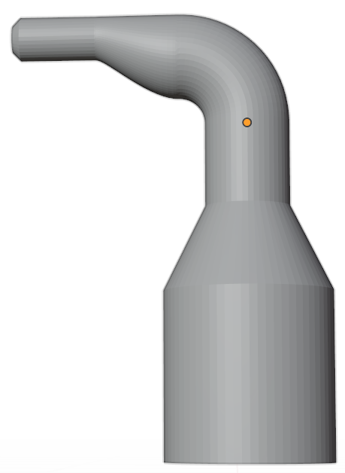
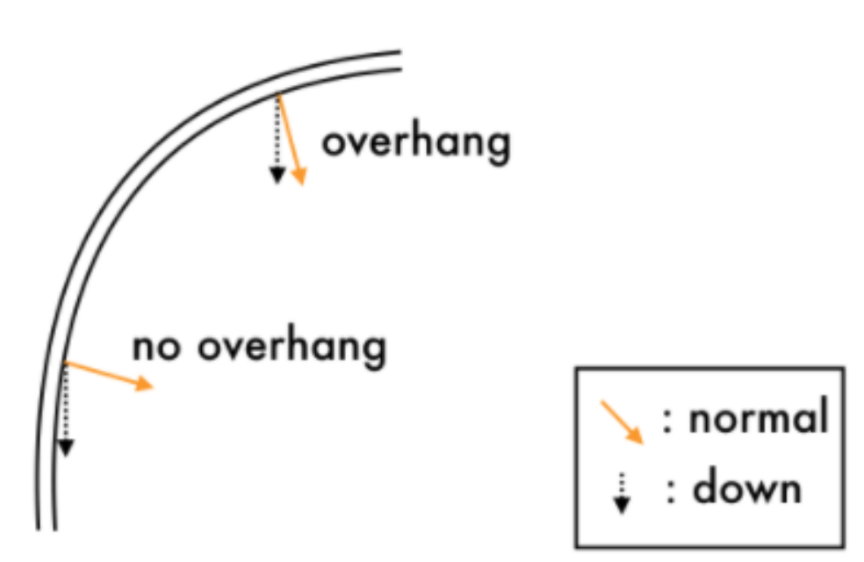
Blender - Calcul des faces
Angle max
Support sur le plateau
Optimisation C

Slide 8
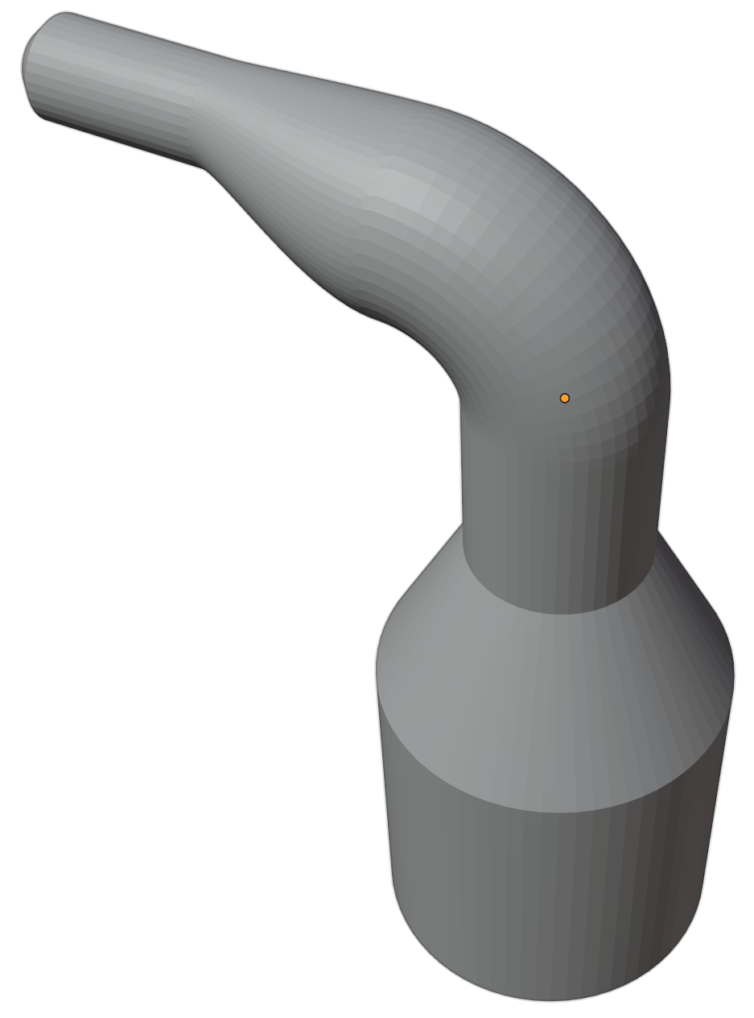
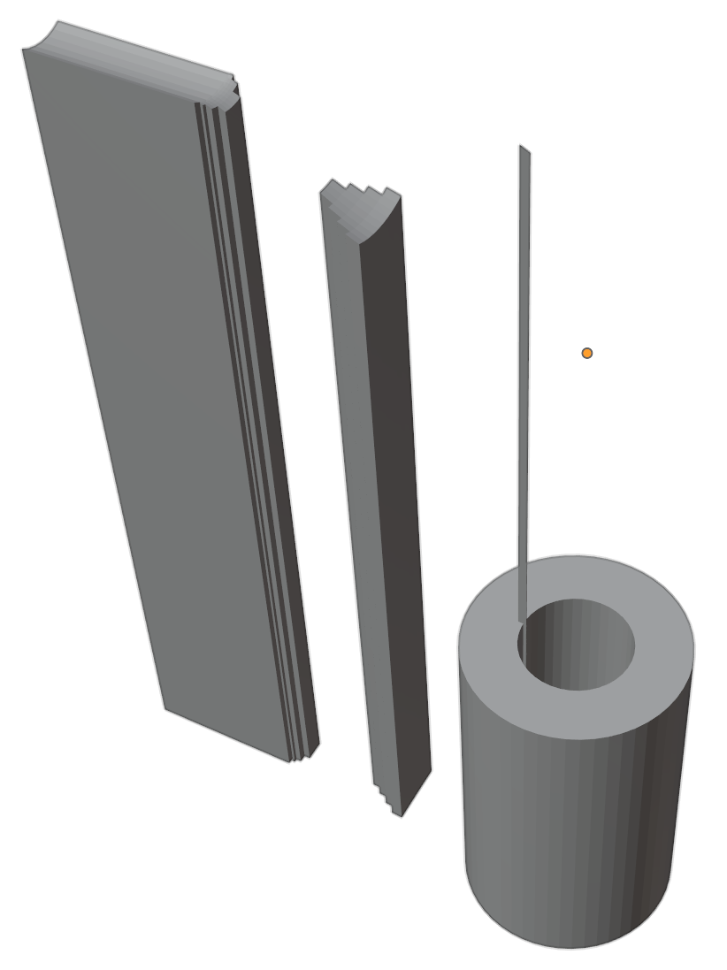
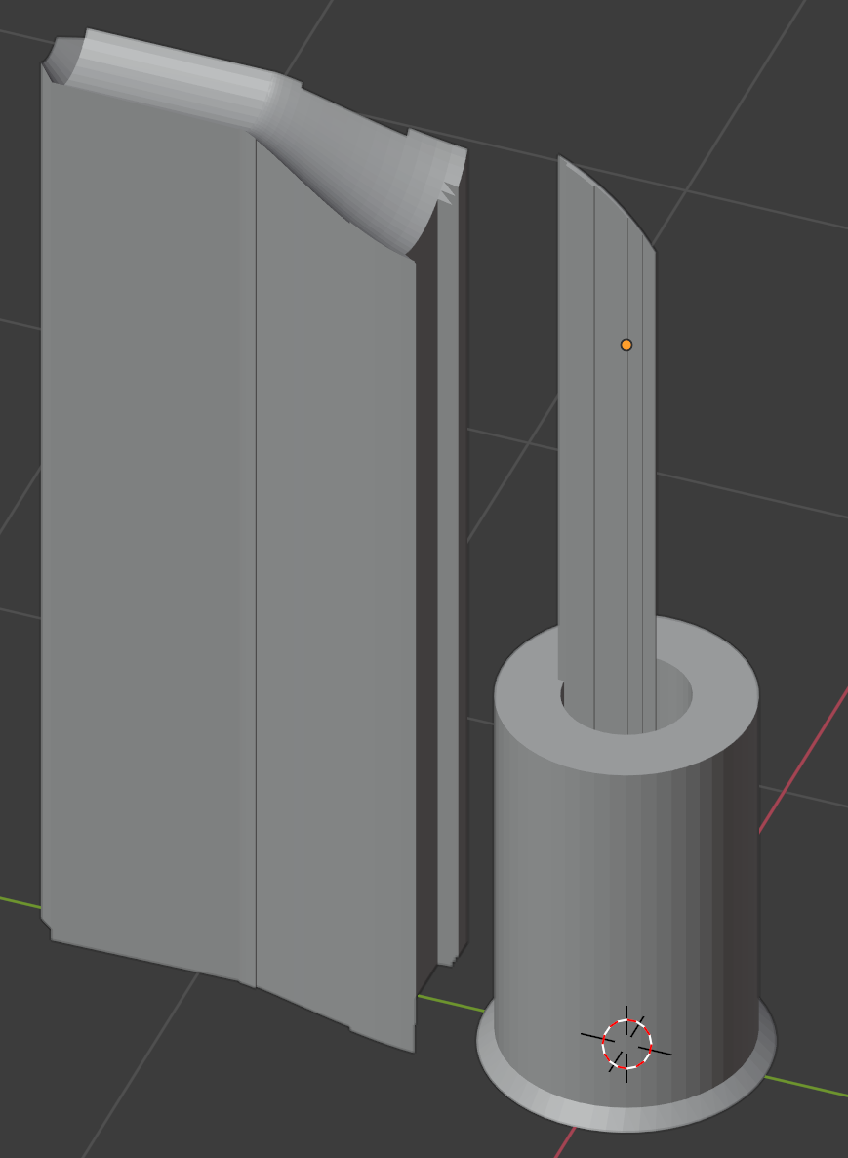
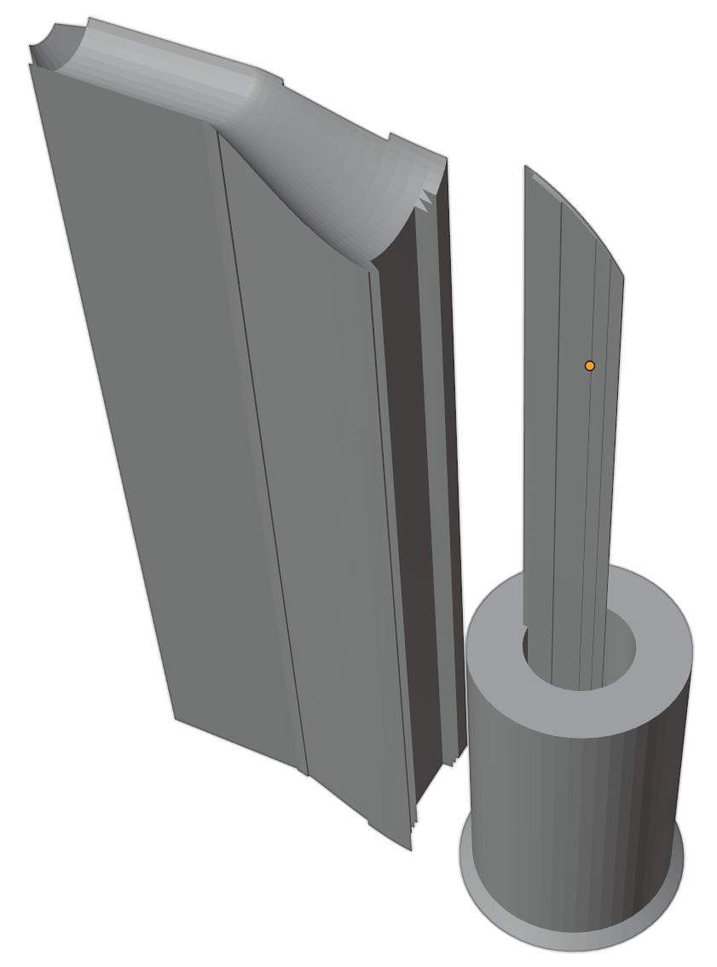
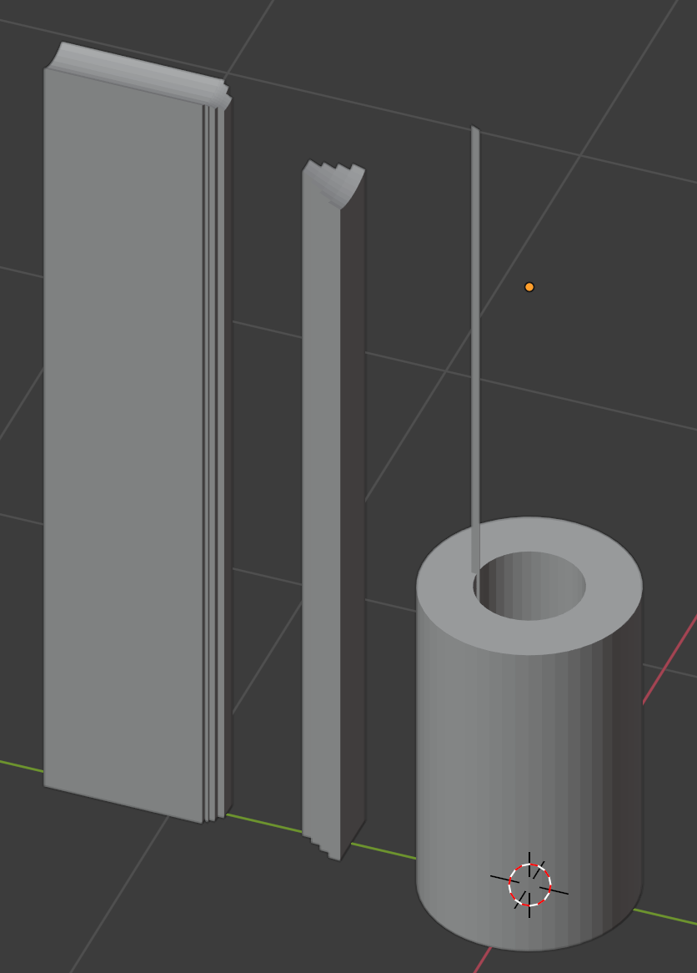
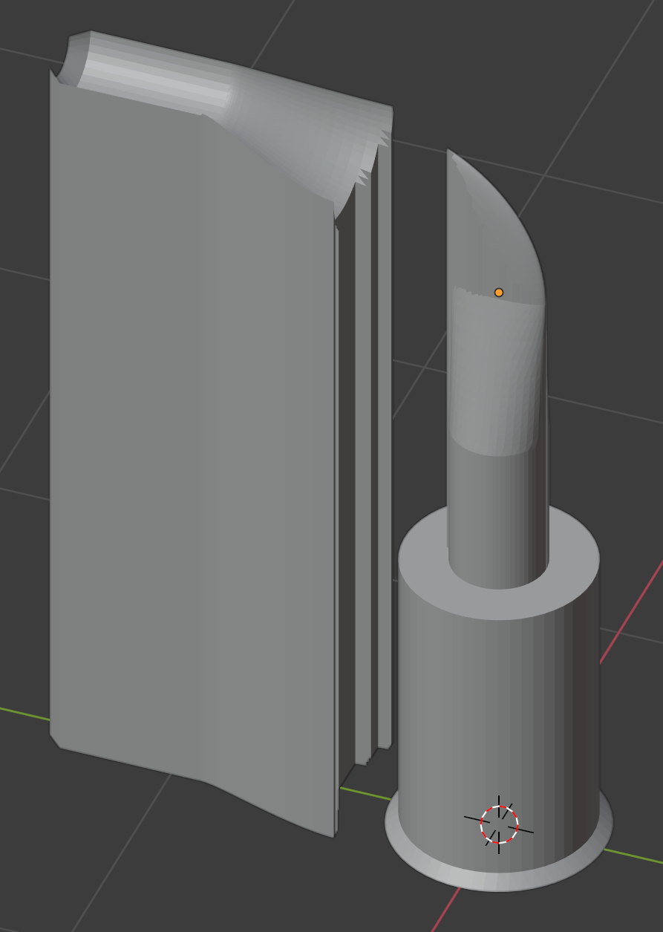
Résultat
Max Angle :
30°
60°
89°

Slide 9
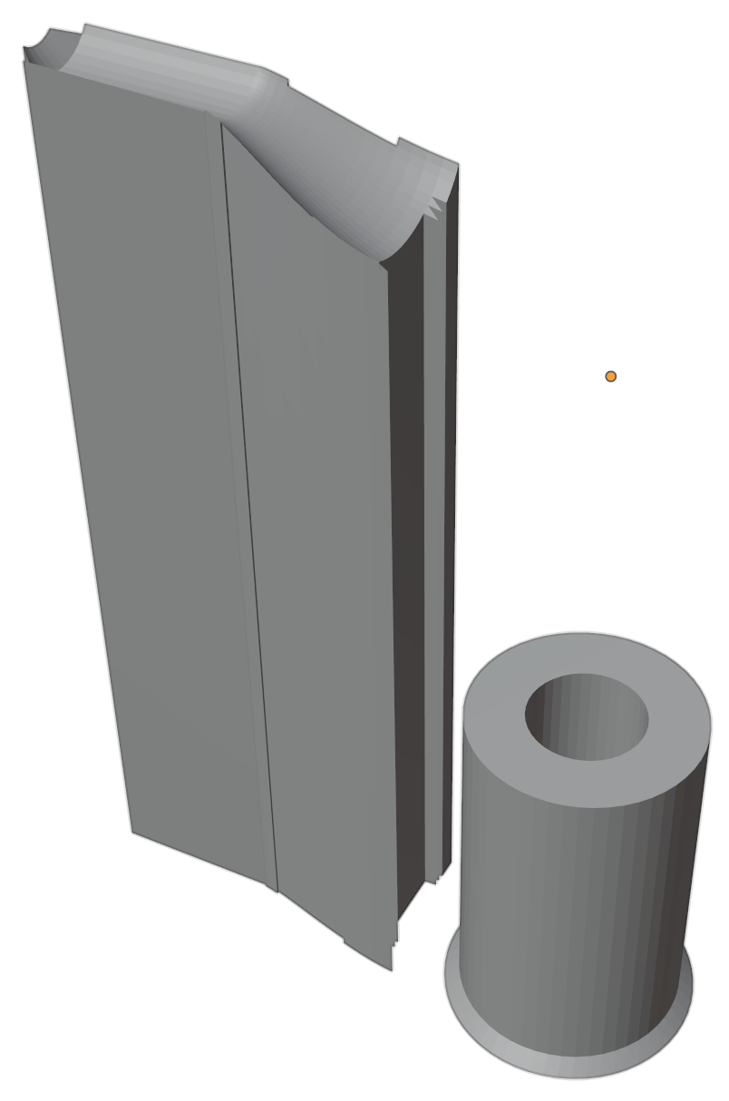
Paramètres
Area min
Offset
Développement

Slide 10
Améliorations
Moule
Retrait des supports
Support de côté
Optimisation

Slide 11
Conclusion

